Slide 1
ठेस –फणिश्वरनाथ रेणु डॉ.जशाभाई
जन्म-४ मार्च १९२१
अररिया, बिहार, भारत
मृत्यु 11 अप्रैल 1977 (उम्र 56)
व्यवसाय उपन्यासकार, संसमरणकार
उल्लेखनीय कार्य मैला आँचल
सम्मान- अपने प्रथम उपन्यास 'मैला आंचल' के लिये उन्हें पद्मश्री से सम्मानित किया गया।

Slide 2
ठेस –फणिश्वरनाथ रेणु डॉ.जशाभाई
मैला आंचल 1954,
परती परिकथा 1957
जूलूस ,दीर्घतपा 1964
कितने चौराहे1966 कलंक मुक्ति 1972
पलटू बाबू रोड 1979
कथा-संग्रह
ठुमरी,1959, एक आदिम रात्रि की महक,1967,अग्निखोर,1973
एक श्रावणी दोपहर की धूप,1984
अच्छे आदमी,1986

Slide 3
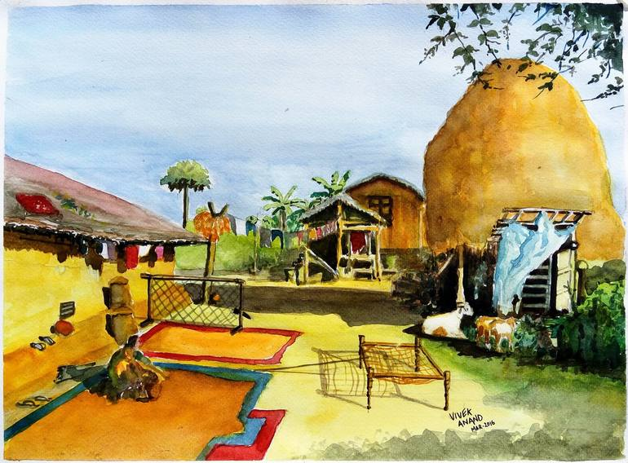
ठेस –फणिश्वरनाथ रेणु डॉ.जशाभाई
सिरचन

Slide 4
ठेस –फणिश्वरनाथ रेणु डॉ.जशाभाई
सिरचन

Slide 5
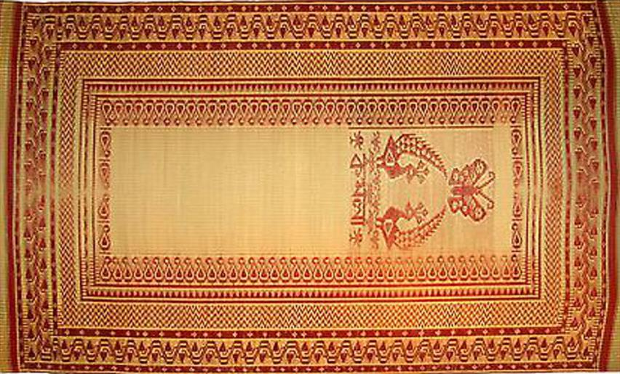
ठेस –फणिश्वरनाथ रेणु डॉ.जशाभाई
सिरचन द्वारा तैयार शीतलपाटी

